Slide 1


Tema 3.
Fundamentos para la construcción de código a partir del algoritmo
Objetivo: El alumno construirá programas utilizando el lenguaje de programación C a través de un análisis y modelado algorítmico previo.

Slide 2

3. Fundamentos para la construcción de código a partir del algoritmo
Contenido:
  Sintaxis básica y semántica.
  Variables, tipos, expresiones y asignación.
  Estructuras de control condicional e iterativo.
  Funciones y paso de parámetros.
  Descomposición estructurada.
  Manejo de E/S.
  Estrategias de depuración.
    Tipo de errores.
    Técnicas de depuración.

Slide 3
3.3 Estructuras de control condicional e iterativo
Estructuras de control
En muchas ocasiones, los programas requieren que un conjunto de instrucciones se ejecute de forma repetida hasta que se cumpla una condición.
En otras ocasiones, los programas requieren que se realice un test o comprobación lógica en algún punto concreto, realizándose a continuación alguna acción que dependerá del resultado de la comprobación.
Todas estas operaciones se pueden realizar mediante las sentencias de control de C.

Slide 4
3.3 Estructuras de control condicional e iterativo
Clasificación de las sentencias de control
Tipo | Sentencia de control
Condicionales | if
 | switch
Repetitivas, iterativas, ciclos o bucles | while
 | do – while
 | for
Salto condicional | break
 | continue
 | goto

Slide 5
3.3 Estructuras de control condicional e iterativo
Condicional IF / ELSE
La instrucción if / else se utiliza para realizar una comprobación lógica y a continuación llevar a cabo una de dos posibles acciones, dependiendo del resultado de la comprobación (de que sea verdadera o falsa).
La parte else de la instrucción if-else es opcional. Por tanto, las instrucciones se pueden escribir:
if (expresión)
instrucción
La expresión se debe encontrar entre paréntesis.
De esta forma, la instrucción se ejecutará sólo si la expresión tiene un valor no nulo (si expresión es verdadera).
Si la expresión tiene el valor cero (si expresión es falsa), entonces se ignorará la instrucción.

Slide 6
3.3 Estructuras de control condicional e iterativo
Condicional IF / ELSE
La instrucción puede ser simple o compuesta. Si es compuesta es necesario que lleve llaves { } que indican un bloque de instrucciones.
Ejemplos:
if (x < O) if (debito > O)
printf (" %f", x); credito = O;
if (x <= 3.0) {
y = 3 * pow(x, 2);
printf ("%f\n", y);
}
if ((a >= O) && (b <= 5)) { if ((balance < 1000.0) || (estado == ‘R’)
xmid = (a + b) ! 2; printf ("%f", balance);
ymid = sqrt(xmid);
}

Slide 7
3.3 Estructuras de control condicional e iterativo
Condicional IF / ELSE
La forma general de una instrucción if que incluye la cláusula else es:
if (expresión)
instrucción 1
else
instrucción 2
Si la expresión tiene un valor no nulo (si expresión es verdadera), entonces se ejecutará instrucción 1.
Si la expresión tiene el valor cero (si expresión es falsa), se ejecutará instrucción 2.

Slide 8
3.3 Estructuras de control condicional e iterativo
Condicional IF / ELSE
Ejemplos:
if (estado == 'S')
tasa = 0.20 * pago;
else
tasa = 0.14 * pago;
if (debito > O)
{
printf ( "cuenta no. %d está en números rojos n”, noCuenta); credito = O;
}
else
credito = 1000. 0;

Slide 9
3.3 Estructuras de control condicional e iterativo
Condicional IF / ELSE
Ejemplos:
if (x <= 3)
y = 3 * pow(x, 2);
else
y = 2 * pow ((x - 3), 2);
printf{"%f\n", balance);
if (circulo) {
scanf("%f", &radio);
area = 3.14159 * radio * radio;
printf("Area del circulo = %f", area);
} else {
scanf("%f %f", &base, &altura);
area = base * altura;
printf("Area del rectángulo = %f", area);
}

Slide 10
3.3 Estructuras de control condicional e iterativo
Ejercicios:
Realice un programa para determinar si una persona puede votar con base en su edad en las próximas elecciones.

Slide 11
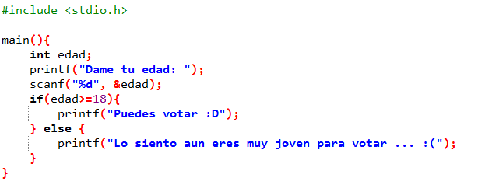
3.3 Estructuras de control condicional e iterativo

Slide 12
3.3 Estructuras de control condicional e iterativo
Operador Condicional
Se pueden efectuar operaciones condicionales simples con el operador condicional ( ? : ). Se puede escribir una instrucción de este tipo en lugar de la instrucción if-else.
Una expresión condicional se escribe de la forma siguiente:
expresión 1 ? expresión 2 : expresión 3
Cuando se evalúa una expresión condicional, expresión 1 es evaluada primero.
Si expresión1 es verdadera (si, su valor es no nulo), entonces expresión2 es evaluada y éste es el valor de la expresión condicional.
Si expresión1 es falsa (si su valor es cero), entonces se evalúa expresión3 y éste es el valor de la expresión condicional.

Slide 13
3.3 Estructuras de control condicional e iterativo
Operador Condicional
Ejemplos:
(i < 0) ? 0 : 100 indicador = (i < 0) ? 0 : 100;
(f < g) ? f : g min = (f < g) ? f : g;
c += (a > O && a <= 10) ? ++a : a/b;
printf(“El numero es : %s \n”, (a % 2) == 0 : “par”: “impar”);

Slide 14
3.3 Estructuras de control condicional e iterativo
Ejercicios:
Realice un programa que reciba dos números cualesquiera e indique cual de los dos es el mayor usando el operador condicional.

Slide 15
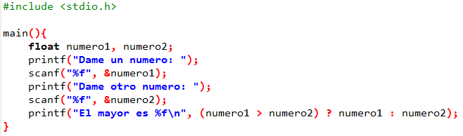
3.3 Estructuras de control condicional e iterativo

Slide 16
3.3 Estructuras de control condicional e iterativo
Anidación de estructuras IF / ELSE
Es posible anidar (incluir) instrucciones if - else una dentro de otra. Estas anidaciones pueden tomar formas diferentes.
La forma más general de anidamiento doble es:
if expresión1
if expresión2
sentencia1
else
sentencia2
else if expresión3 else
sentancia3 if expresión3
else sentancia3
sentencia4 else
sentencia4

Slide 17
3.3 Estructuras de control condicional e iterativo
Anidación de estructuras IF / ELSE
Ejemplo:
if ((hora >= 0) && (hora < 12))
printf("Buenos Días");
else if ((hora >= 12) && (hora < 18))
printf("Buenas Tardes");
else if((hora >= 18) && (hora < 24))
printf("Buenas Noches");
else
printf("Hora no válida");
Es equivalente a:
if ((hora >= 0) && (hora < 12))
printf("Buenos Días");
else
if ((hora >= 12) && (hora < 18))
printf("Buenas Tardes");
else
if((hora >= 18) && (hora < 24))
printf("Buenas Noches");
else
printf("Hora no válida");

Slide 18
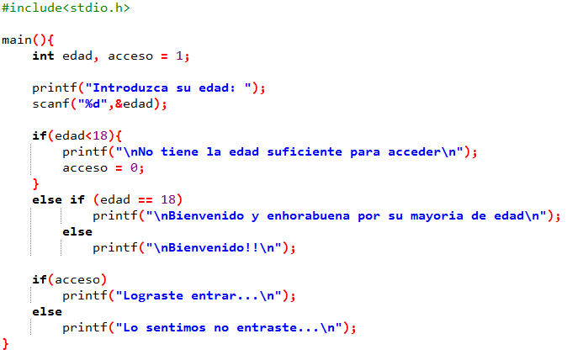
3.3 Estructuras de control condicional e iterativo

Slide 19
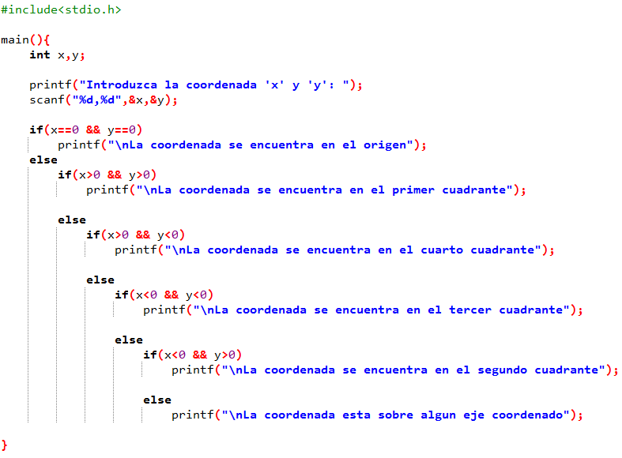
3.3 Estructuras de control condicional e iterativo

Slide 20
3.3 Estructuras de control condicional e iterativo
Ejercicios:
El domingo de Pascua es el primer domingo después de la primera luna llena posterior el equinoccio de primavera, y se determina mediante el siguiente cálculo sencillo:
A = año mod 19
B = año mod 4
C = año mod 7
D = (19 * A + 24) mod 30
E = (2 * B + 4 * C + 6 * D + 5) mod 7
N = (22 + D + E)
Donde N indica el número de día del mes de marzo (si N es igual o menor que 31) o abril (si es mayor que 31).
Construir un programa que determine fechas de domingo de Pascua.

Slide 21
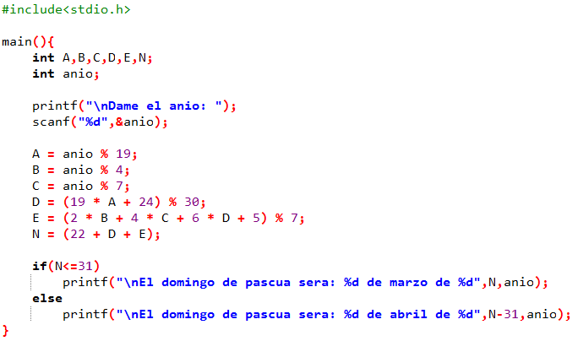
3.3 Estructuras de control condicional e iterativo

Slide 22
3.3 Estructuras de control condicional e iterativo
Ejercicios:
El sueldo semanal de un empleado se calcula tomando en cuenta el numero de horas trabajadas a la semana y el precio por hora.
Se paga la hora a precio normal si las horas trabajadas son hasta 40. Si son más de 40 y hasta 48, las horas extra se pagan a precio doble y si son más de 48 las horas extra se pagan a precio triple.
Construir un programa que determine el sueldo semanal de un empleado.

Slide 23
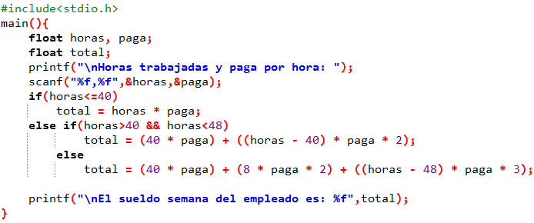
3.3 Estructuras de control condicional e iterativo

Slide 24
3.3 Estructuras de control condicional e iterativo
Ejercicios:
Dados 5 números enteros, identificar el mayor y menor de ellos.

Slide 25
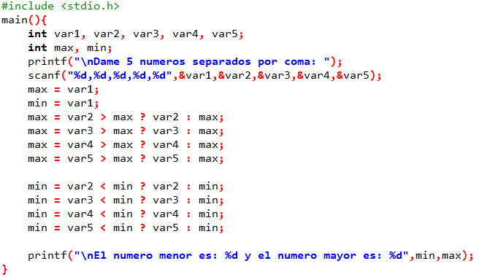
3.3 Estructuras de control condicional e iterativo

Slide 26
3.3 Estructuras de control condicional e iterativo
Condicional SWITCH
La instrucción switch hace que se seleccione un grupo de instrucciones entre varios grupos disponibles. La selección se basa en el valor de una expresión que se incluye en la instrucción switch.
La forma general de la instrucción switch es:
switch (expresión)
instrucción
en donde expresión devuelve un valor entero. Tenga en cuenta que expresión también puede ser de tipo char, ya que los caracteres individuales tienen valores enteros.

Slide 27
3.3 Estructuras de control condicional e iterativo
Condicional SWITCH
La instrucción incluida es generalmente una instrucción compuesta que especifica opciones posibles a seguir.
Cada opción se expresa como un grupo de una o más instrucciones individuales dentro de la instrucción global incluida.
Para cada opción, la primera instrucción dentro del grupo debe ser precedida por una o más etiquetas «case» (también llamadas prefijos).
Las etiquetas case identifican los diferentes grupos de instrucciones (las distintas opciones) y distinguen unas de otras.
Las etiquetas case deben ser, por tanto, únicas dentro de una instrucción switch dada.

Slide 28
3.3 Estructuras de control condicional e iterativo
Condicional SWITCH
Cada grupo de instrucciones se escribe de forma general:
case expresión :
instrucción 1
instrucción 2
…
instrucción n
o en el caso de varias etiquetas case,
case expresión 1 :
instrucción 1
case expresión 2:
…
case expresión m:
instrucción n
instrucción m

Slide 29
3.3 Estructuras de control condicional e iterativo
Condicional SWITCH
Cuando se ejecuta la instrucción switch, se evalúa la expresión y se transfiere el control directamente al grupo de instrucciones cuya etiqueta case tenga el mismo valor que el de expresión.
Si ninguno de los valores de las etiquetas case coincide con el valor de expresión, entonces no se seleccionará ninguno de los grupos de la instrucción switch.
En este caso se transfiere el control directamente a la instrucción que se encuentre a continuación de la instrucción switch.

Slide 30
3.3 Estructuras de control condicional e iterativo
Condicional SWITCH
Ejemplo:
char eleccion;
switch (eleccion = getchar ( ) ) {
case 'r':
case 'R':
printf ("ROJO");
break;
case 'b':
case 'B':
printf ("BLANCO") ;
break;
case 'a':
case 'A':
printf ("AZUL ") ;
}

Slide 31
3.3 Estructuras de control condicional e iterativo
Condicional SWITCH
La instrucción break hace que se transfiera el control fuera de la instrucción switch, evitando que se ejecute más de un grupo de instrucciones.
Uno de los grupos de instrucciones se puede etiquetar como default. Este grupo se seleccionará si ninguna de las etiquetas case coincide con el valor de expresión.
El grupo default puede aparecer en cualquier lugar dentro de la instrucción switch (no necesita ser emplazado al final).
Si ninguna de las etiquetas case coincide con el valor de expresión y no se encuentra el grupo default (como en el ejemplo anterior), la instrucción switch no hará nada.

Slide 32
3.3 Estructuras de control condicional e iterativo
Condicional SWITCH
Ejemplo:
char eleccion;
switch (eleccion = toupper(getchar ( ) ) ) {
case 'R':
printf ("ROJO");
break;
case 'B':
printf ("BLANCO") ;
break;
case 'A':
printf ("AZUL ") ;
break;
default:
printf(“ERROR“);
}

Slide 33
3.3 Estructuras de control condicional e iterativo
Condicional SWITCH
Ejemplo:
switch (indicador) {
case -1:
y = fabs (x) ;
break;
case 0:
y = sqrt (x) ;
break;
case 1:
y = x;
break;
case 2:
case 3:
y=2*(x-1);
break;
defau1t:
y = 0;
}

Slide 34
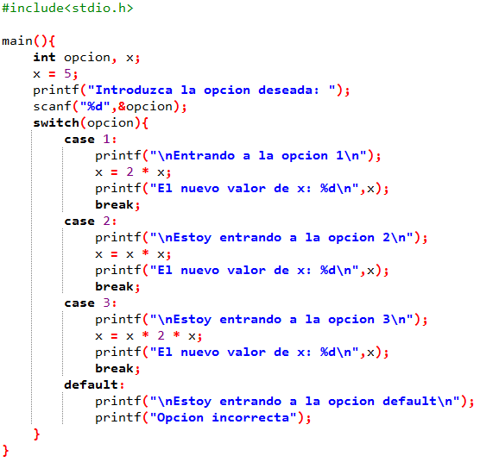
3.3 Estructuras de control condicional e iterativo

Slide 35
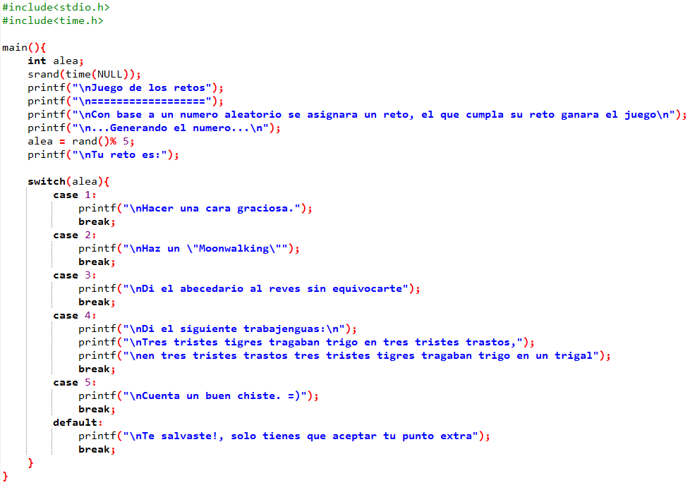
3.3 Estructuras de control condicional e iterativo

Slide 36
3.3 Estructuras de control condicional e iterativo
Ejercicios:
Realizar un programa que escriba los nombres de los días de la semana en función del valor de una variable introducida por teclado.
Los días de la semana son 7 (lunes a domingo), por consiguiente el rango de valores de día será del 1 al 7 y en caso que el valor este fuera de este rango se deberá producir un mensaje de error.

Slide 37
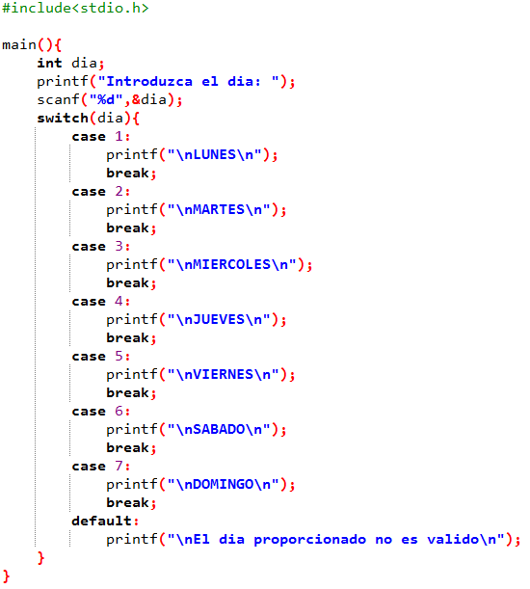
3.3 Estructuras de control condicional e iterativo

Slide 38
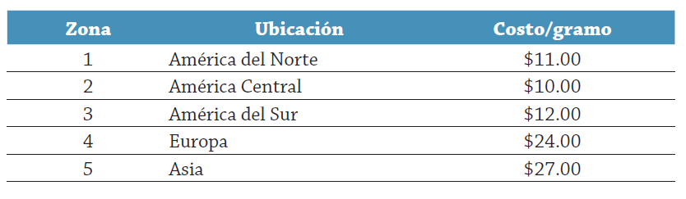
3.3 Estructuras de control condicional e iterativo
Ejercicios:
Una compañía de paquetería internacional tiene servicio en algunos países de América del Norte, América Central, América del Sur, Europa y Asia. El costo por el servicio de paquetería se basa en el peso del paquete y la zona a la que va dirigido.

Slide 39
3.3 Estructuras de control condicional e iterativo
Ejercicios:
Parte de su política implica que los paquetes con un peso superior a 5 kg no son transportados, esto por cuestiones de logística y de seguridad.
Realizar un programa para determinar el cobro por la entrega de un paquete o, en su caso, el rechazo de la entrega.

Slide 40
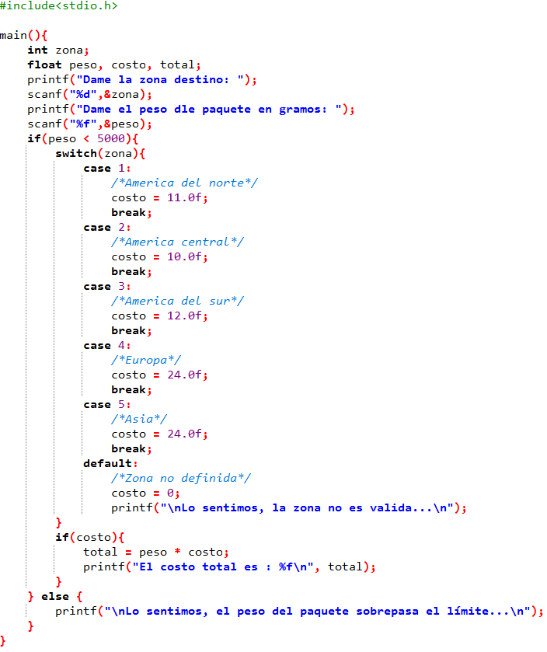
3.3 Estructuras de control condicional e iterativo

Slide 41
3.3 Estructuras de control condicional e iterativo
Instrucción GOTO
La instrucción goto se utiliza para alterar la secuencia de ejecución normal del programa, transfiriéndose el control a otra parte de él.
En su forma general, la instrucción goto se escribe:
goto etiqueta;
en donde etiqueta es un identificador que se utiliza para rotular la instrucción a la que se transferirá el control.
Se puede transferir el control a cualquier otra instrucción del programa. (Para ser más precisos, se puede transferir el control a cualquier lugar dentro de la función actual)

Slide 42
3.3 Estructuras de control condicional e iterativo
Instrucción GOTO
La instrucción por la que se continuará la ejecución debe encontrarse etiquetada, y la etiqueta debe ir seguida de dos puntos (:).
Por tanto, la instrucción etiquetada aparecerá de la siguiente forma:
etiqueta: instrucción
Cada instrucción etiquetada dentro de un programa (más concretamente, dentro de la función actual) debe tener una única etiqueta; es decir, dos instrucciones no pueden tener la misma etiqueta.

Slide 43
3.3 Estructuras de control condicional e iterativo
Instrucción GOTO
scanf ("%f", &x);
…
if (x < O)
goto error;
scanf ("%f", &x);
…
/* rutina de detección de error*/
error: {
printf( "ERROR - VALOR NEGATIVO DE X");
…
}

Slide 44
3.3 Estructuras de control condicional e iterativo
Instrucción GOTO
Todos los lenguajes de propósito general populares poseen la instrucción goto, aunque actualmente todas las técnicas de programación instan a evitar su utilización.
Los elementos estructurados del C permiten realizar todas estas operaciones sin recurrir a la instrucción goto. Es preferible la utilización de esos elementos estructurados al de la instrucción goto porque el uso de gota tiende a favorecer que se disperse la lógica subyacente por todo el programa, mientras que los elementos estructurados de C requieren que todo el programa se escriba en una forma ordenada y secuencial.
Por esta razón, la utilización de la instrucción gota se debe evitar, como norma general, dentro de los programas en C.

Slide 45
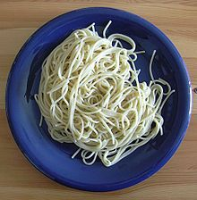
3.3 Estructuras de control condicional e iterativo
Código Espagueti
El código espagueti es un término peyorativo para los programas que tienen una estructura de control de flujo compleja e incomprensible.
Su nombre deriva del hecho que este tipo de código parece asemejarse a un plato de espagueti, es decir, un montón de hilos intrincados y anudados.
Tradicionalmente suele asociarse este estilo de programación con lenguajes básicos y antiguos, donde el flujo se controlaba mediante sentencias de control muy primitivas como goto y utilizando números de línea.

